Slide 1

IW:LEARN
ADT/PAE Curso de entrenamiento
Modulo 2: Desarrollo del ADT

Slide 2
Vista general del Curso
4 Módulos:
  Modulo 1: Introducción
  Modulo 2:Desarrollando el ADT
  Modulo 3: Formulando el PAE
  Modulo 4: Gerenciando el proceso ADT/PAE

Slide 3
Vista general del día de hoy
AM
  Apertura
  Modulo 2: Desarollando el ADT – Análisis de la Cadena Causal
  PM
  Modulo 2: Desarrollando el ADT –haciendo el borrador del ADT
  Discussión grupal
  Break
  Ejercicio grupal
  Modulo 2: Desarrollando el ADT – Reportes Temáticos
  Module 2: Desarrollando el ADT– vínculos ADT/PAE
  Ejercicio Grupal
  Break
  Modulo 3: Desarrollando el PAE – Introducción y estableciendo una visión
  Ejercicio Grupal
  Cierre
  LUNCH
  END

Slide 4
Sección 7: Reportes Temáticos

Slide 5
Analysis

Slide 6
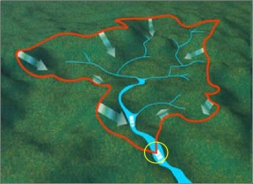

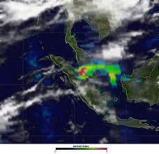

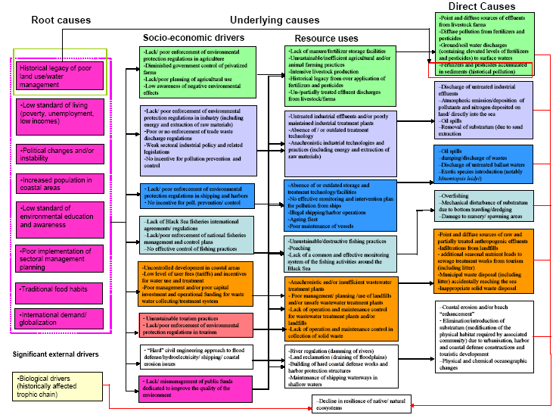
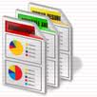
Donde estamos?
Definir los límites del sistema
Recolección y análisis de datos e información
Identificación
&
priorización
de los problemas transzonales
Determinación de los impactos en cada problema prioritario
Análisis de las causas inmediatas,subyacentes y raíz de cada problema
Desarrollo de Reportes Temáticos

Slide 7
En esta sección usted aprenderá….
Qué son reportes síntesis o temáticos?
Un proceso para desarrollar reportes síntesis o temáticos
Consejos desde el campo

Slide 8
Reportes Temáticos
La principal fuente de información de apoyo para el ADT será temático (síntesis) o los informes nacionales
Éstos son susceptibles de ser elaborados por los consultores seleccionados o expertos nacionales del equipo de desarrollo del ADT con cada informe de estructura similar

Slide 9




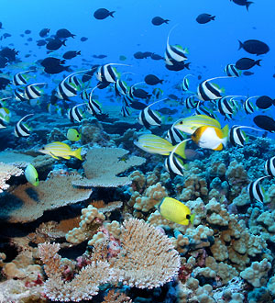
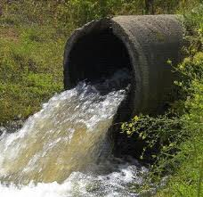
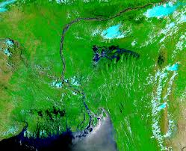


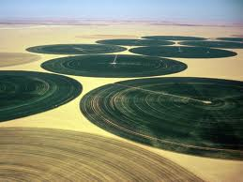
Amplios estudios sobre los aspectos del ADT
Análisis de Gobernanza
Análisis de Stakeholders
Analisis de la Cadena Causal
Análisis de Género
Cambio Climático
Reportes específicos sobre problemas transzonales
Biodiversidad
Contaminación
Inundación
Pesquerías
Sequías
Uso de Agua

Slide 10
Proceso para desarrollar reportes temáticos
Paso 2: desarrollo y revisión de reportes
Paso 1: Identificación de áreas claves para la elaboración elaborar reportes y apropiados expertos nacionales para desarrollarlos

Slide 11
Paso 1: Identificación de áreas claves y expertos nacionales
El Gerente de Proyecto y Equipo de Desarrollo del ADT deberá identificar las áreas clave para la presentación de informes, sobre la base de los problemas prioritarios transzonales, sus impactos y causas.
Además, ellos también tendrán que seleccionar candidatos idóneos para el desarrollo de cada informe.

Slide 12
Paso 1: Identificación de áreas claves y expertos nacionales
Candidatos pueden ser miembros del Equipo de Desarrollo o recomendados por el Equipo de Desarrollo
Términos de Referencia (ToR) para cada reporte serán desarrollados y es recomendado que cada ToR y reporte tenga una estructura similar.

Slide 13
Paso 2: Desarrollo del Reporte y Revisión
Basado en la lista de contenido del ToR
Emisión de reportes periódicos durante la fase de desarrollo
Reunión o Taller que permita al Equipo Desarrollador del ADT hacer:
  Revisar y comentar el borrador de los reportes temáticos
  Realizar sugerencias para las mejoras
  Aceptar los reportes como inputs concretos para la siguiente fase del desarrollo de la fase del ADT, si estos son apropiados

Slide 14
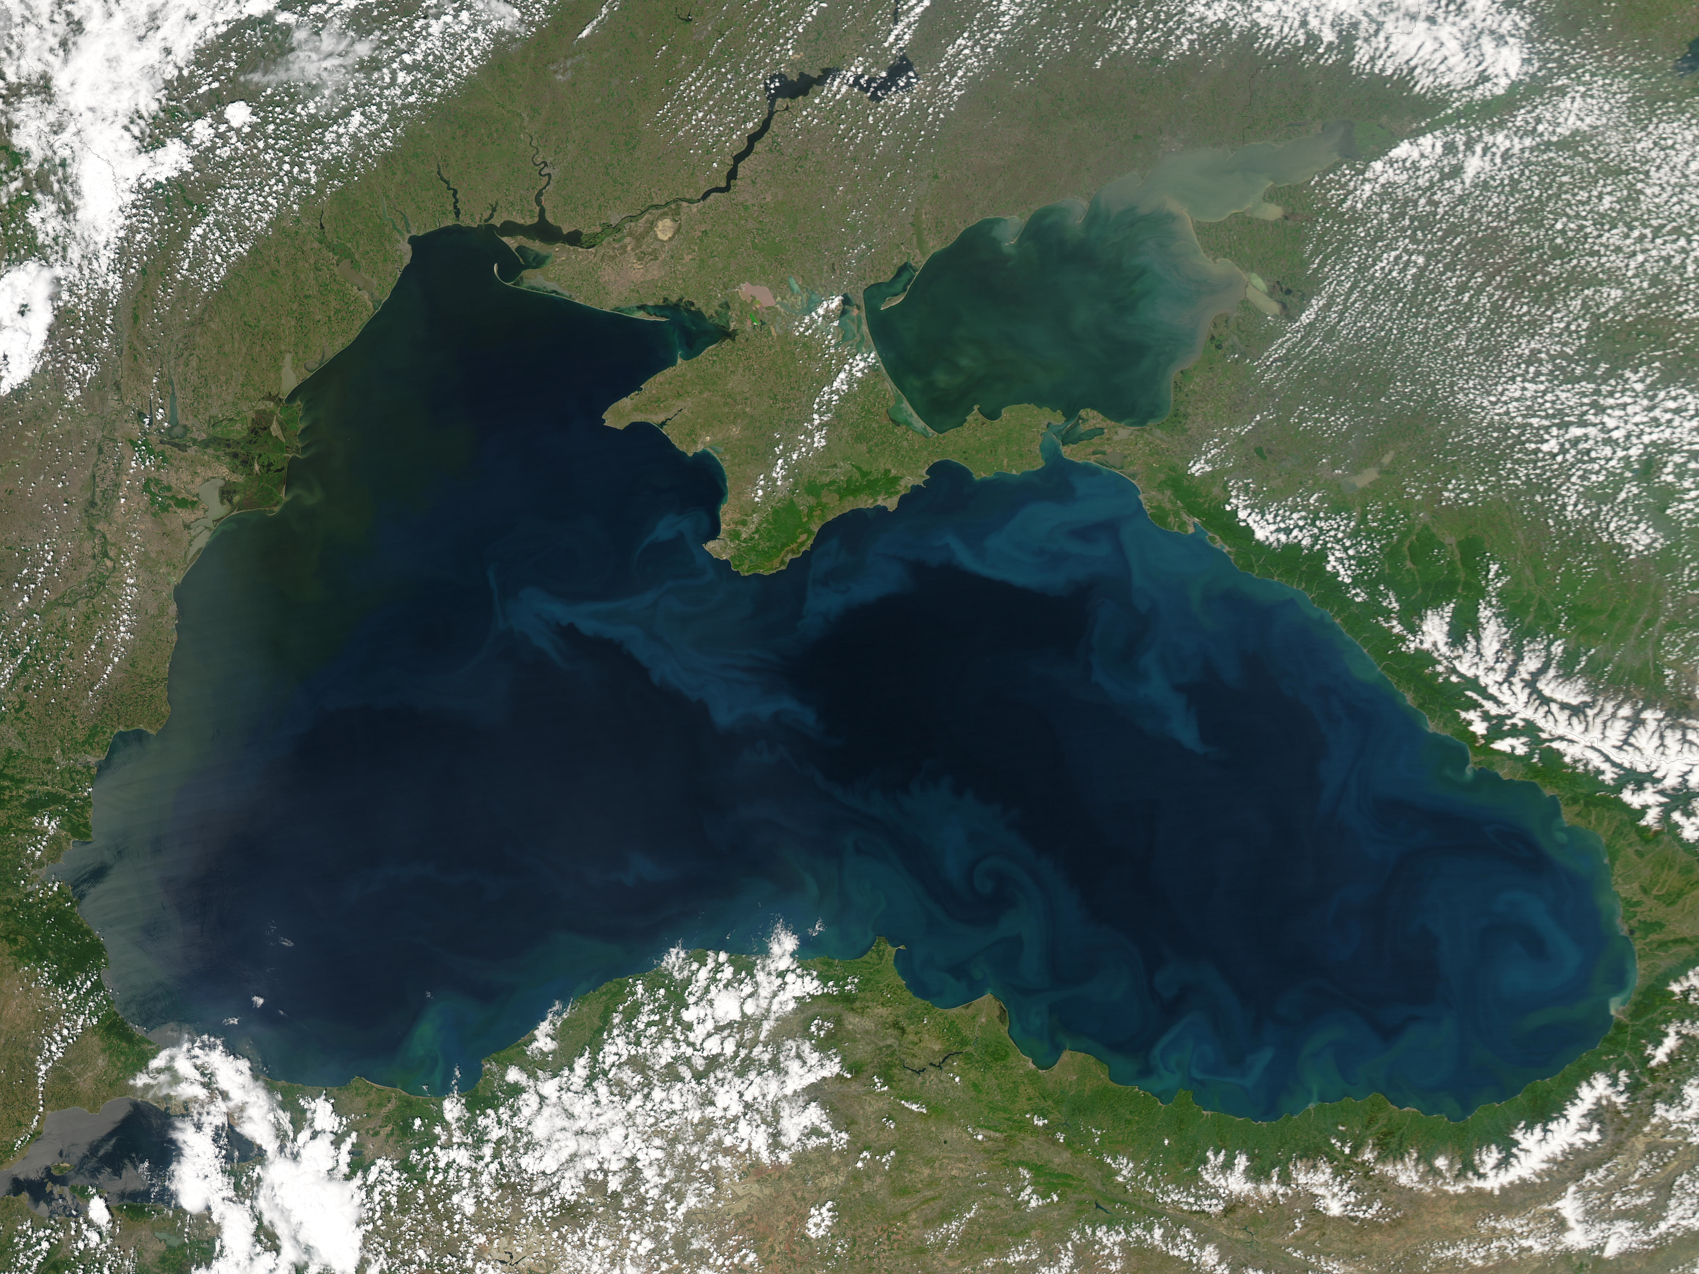
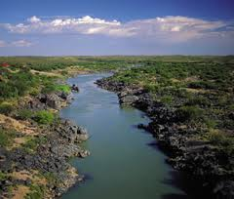
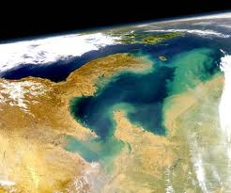
Black Sea TDA
Orange Senqu TDA
Yellow Sea TDA
Reportes temáticos en pesquerías
Situación Socio Económica
Manejo sustentable de la pesquería y acuicultura
Reportes temáticos sobre biodiversidad
Marcos legales e institucionales
Cambio climático y evaluación de la vulnerabilidad ambiental
Protección de la biodiversidad
Reportes temáticos sobre descargas contaminates
Reportes temáticos en evaluación de contaminantes
Reducción del stress del ecosistema, mejoras en la calidad del agua y protección de la salud humana
Biodiversidad y ecosistemas
Reportes sobre análisis de Stakeholders
Calidad deteriorada del agua como resultado de la contaminación y degradación de la tierra
Reporte de Análisis de la Cadena Causal
Desarrollo institucional y construcción de capacidades
Reporte sobre análisis de la gobernanza
Hidrología de la cuenca

Slide 15
Consejos desde el campo…..
No subestime el tiempo necesario para desarrollar reporte temático– Es probable que se utilice más tiempo del que se espera. Los expertos nacionales trabajan a velocidades diferentes - algunos completan la tarea en el tiempo asignado. Otros, no.
Expertise – Asegúrese de que haya examinado todas las vías posibles para identificar a los expertos nacionales. Conseguir las personas adecuadas es fundamental
ToRs – Asegúrese de que los Términos de Referencia estén bien definidos y adecuados a los objetivos. Esto hará que el proceso sea más fácil de manejar.

Slide 16
Sección 8: vínculo del ADT al PAE

Slide 17
En esta sección aprenderás….
El vínculo ADT/PAE
Puntos de apalacamiento
Un proceso para identificar puntos de apalancamiento

Slide 18
TDA to SAP Linkage
Analysis

Slide 19
El Problema?
A menudo el ADE/PAE son desarollados en 2 proyectos separados de IW (Aguas Internacionales)
Esto se traduce en una pobre vinculación entre el ADE “tecnico, no negociado” y el “político y negociado” PAE
El no reconocer que estos 2 componentes como parte estratégica del mismo proceso de planeamiento, trae mayor probabilidad de tener un efecto negativo en el desarrollo e implementación efectiva del SAP

Slide 20
Una Solución - Identificación de Puntos de apalancamiento
“Un punto de apalancamiento es un lugar dentro de un sistema complejo en el que un pequeño movimiento en un punto puede crear grandes cambios en otra parte”
Donella Meadows (1999)

Slide 21

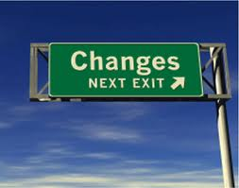

La identificación de Puntos de apalancamiento …
…es un paso crítico de enlance entre ADT/PAE
De
Concentrándose en el análisis de problemas
A
Localizar dónde se pueden realizar cambios

Slide 22
Una nota de precaución
Esto no es acerca de tratar de identificar cambios o soluciones a ser introducidas – cual es parte del proceso de pensamiento estratégico
Esto es sobre tratar de localizar donde los cambios pueden ser hechos.

Slide 23
Proceso para identificar puntos de apalancamiento
Revisa los problemas transzonales, impactos, cadena causal y análisis de la gobernanza
Identifica dónde, en este mapa de relaciones de causa – efecto, podrían aparecer intervenciones positivas que tengan el gran potencial y de mayor amplitud posible para el sistema de aguas

Slide 24
Ejercicio Grupal
En grupos de 5:
Revisa uno de los problemas transzonales, sus impactos y cadena causal
Donde, las intervenciones podrían parecer tener el potencial para la influencia mas amplia y positiva en el sistema de aguas?
Identifica estos puntos de apalancamiento, ya sea geográficamente en los materiales del ADT y/o en lista
Tiempo: 20 minutos

